Slide 1
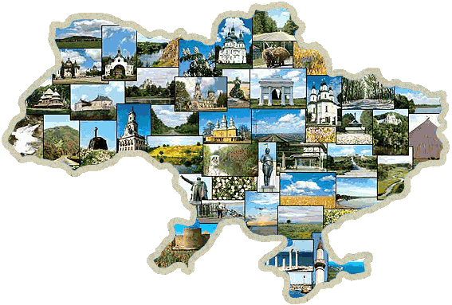
Моя
Батьківщина -
Україна

Slide 2


Нема без кореня рослини, а нас, людей, без Батьківщини!

Slide 3

Акровірш
– це вірш, у якому перші літери рядків утворюють слово або речення.

Slide 4
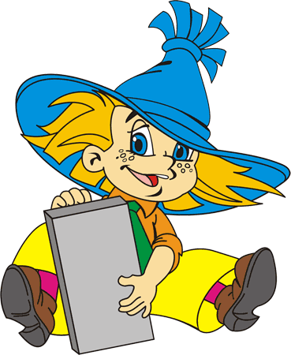
ПАТРІОТ…?

Slide 5
ПАТРІОТ
Той, хто любить свою Батьківщину, відданий своєму народові, готовий заради них на жертви і подвиги.

Slide 6
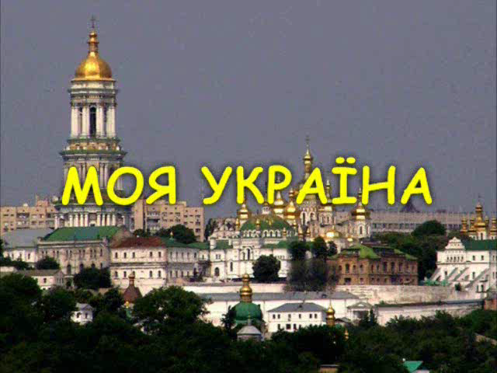

Slide 7
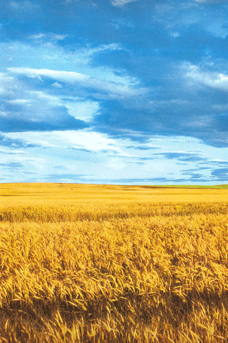
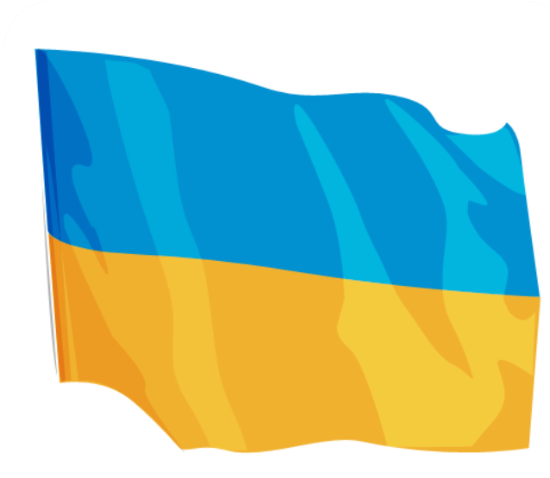

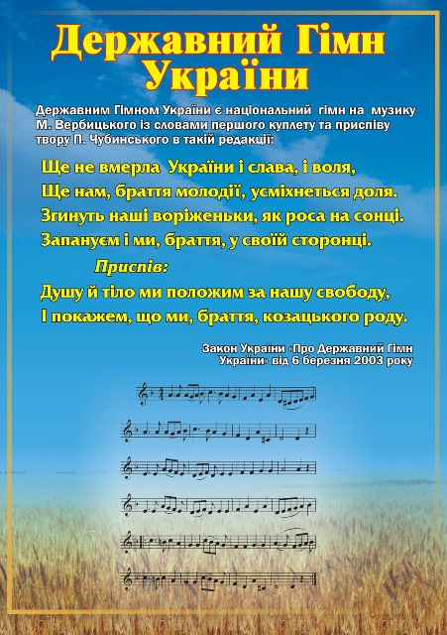
Державні символи України
Прапор
герб

Slide 8
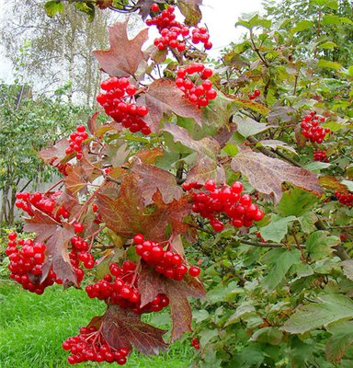

Червона калина –
один із народних символів
України.

Slide 9
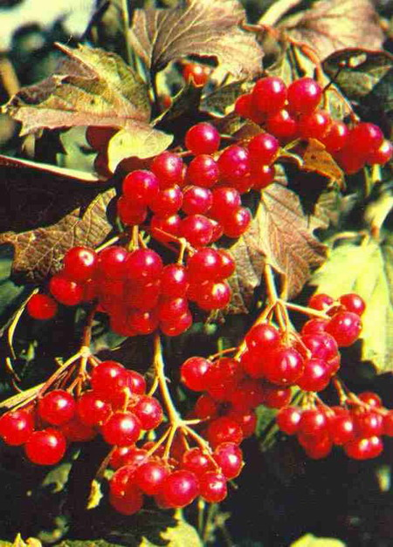
«Калина»
Василь Скуратівський

Slide 10
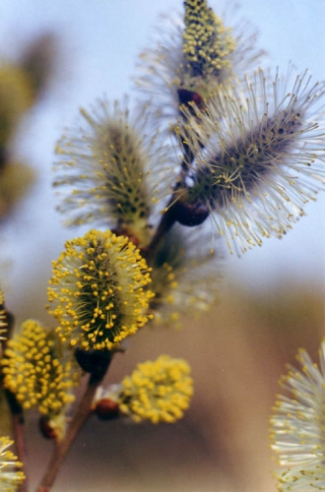
Народні символи
Без верби і калини
нема України

Slide 11
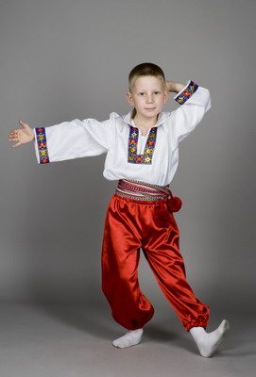
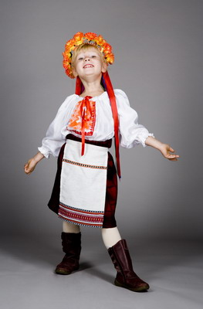
Хвилинка відпочинку

Slide 12

кросворд

Slide 13
кросворд
 |  |  |  | К | и | й

Slide 14
кросворд
 |  |  |  | К | и | й
 |  |  | н | А | т | а | л | я
 |  |  |  | Ш

Slide 15
кросворд
 |  |  |  | К | и | й
 |  |  | н | А | т | а | л | я
 |  |  |  | Ш
 | м | і | с | Т | о

Slide 16
кросворд
 |  |  |  | К | и | й
 |  |  | н | А | т | а | л | я
 |  |  |  | Ш
 | м | і | с | Т | о
 |  |  | к | А | з | к | а

Slide 17
кросворд
 |  |  |  | К | и | й
 |  |  | н | А | т | а | л | я
 |  |  |  | Ш
 | м | і | с | Т | о
 |  |  | к | А | з | к | а
 |  |  | к | Н | я | з | і

Slide 18
кросворд
 |  |  | к | и | й
 |  | н | а | т | а | л | я
 |  |  | ш
м | і | с | т | о
 |  | к | а | з | к | а
 |  | к | н | я | з | і
 |  | л | и | б | і | д | ь

Slide 19
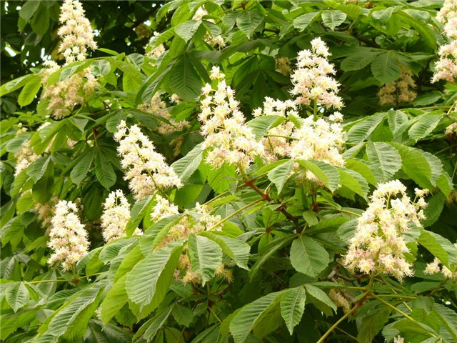

Slide 20


Slide 21
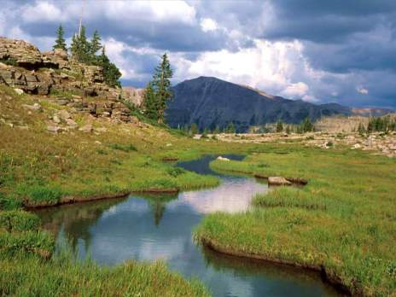
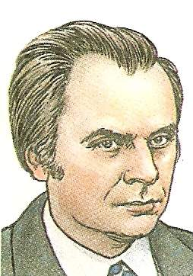
Дмитро Павличко
"Де найкраще
місце на землі?"

Slide 22

Словникова робота
  явори
  гірські шпилі
  здаля

Slide 23
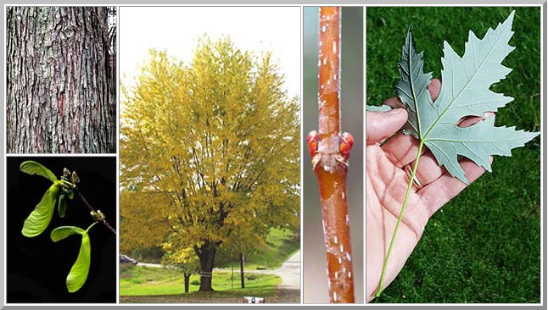

Я В І Р
Дерево родини кленових з великим п'ятилопатевим листям.

Slide 24
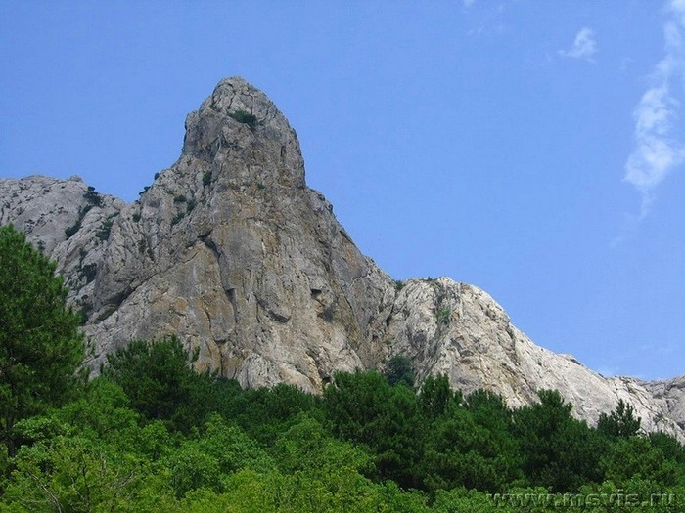
  гірські шпилі

Slide 25
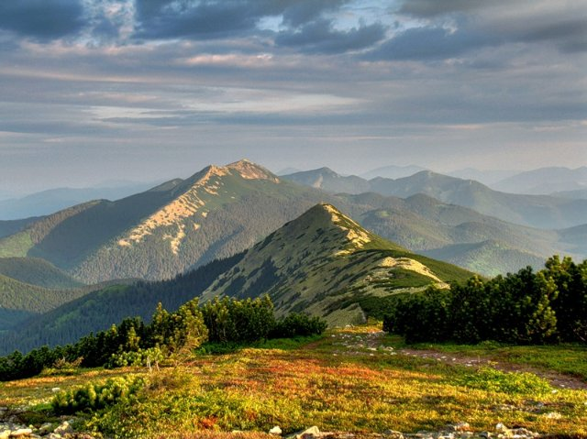
ЗДАЛЯ -
З далекої відстані.
З віддаленої місцевості.

Slide 26
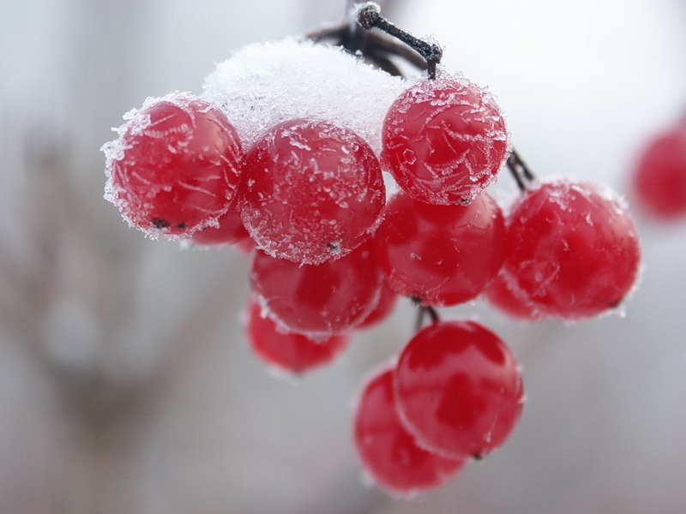
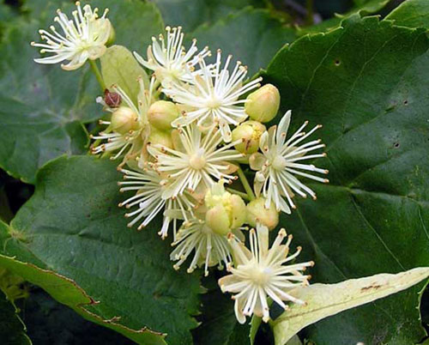
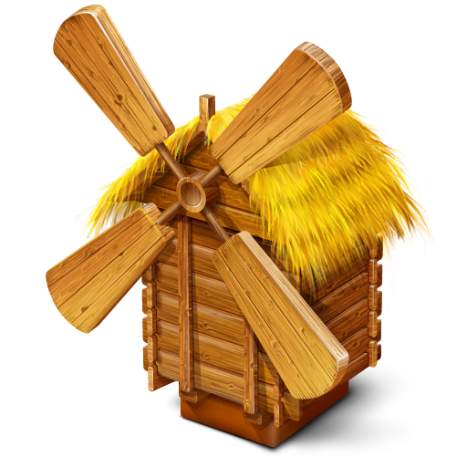
Скоромовка
Росла липа біля Пилипа.
Біля млина росла калина.

Slide 27
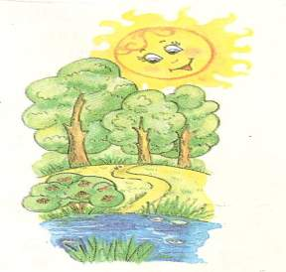
  Дмитро Павличко
  “Де найкраще місце на землі”

Slide 28
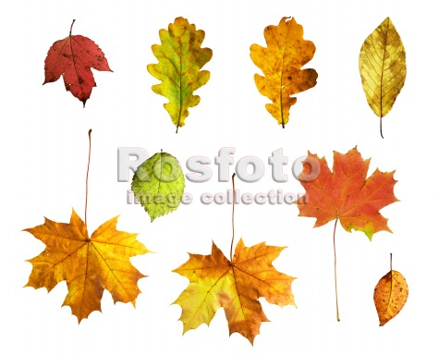
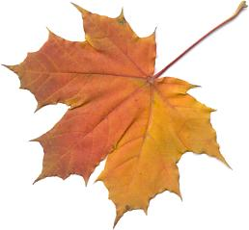


Slide 29

Роз´єднай слова
і прочитай прислів´я
  Таземлямила,дематинародила.
  Всякапташкасвоєгніздознає.

Slide 30
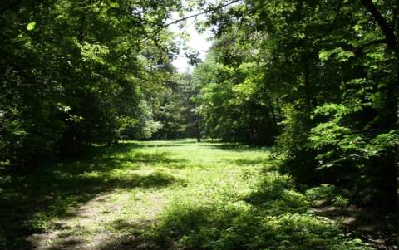
Та земля мила, де мати народила.
Всяка пташка своє гніздо знає.

Slide 31
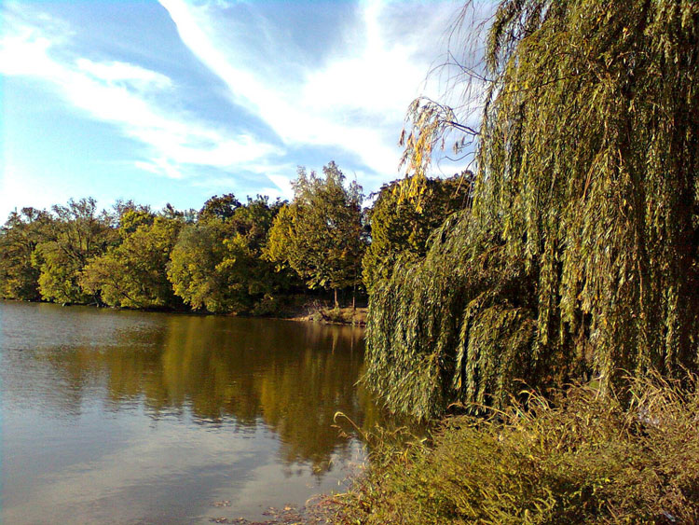
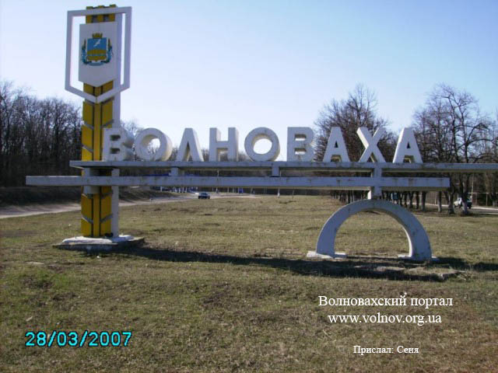
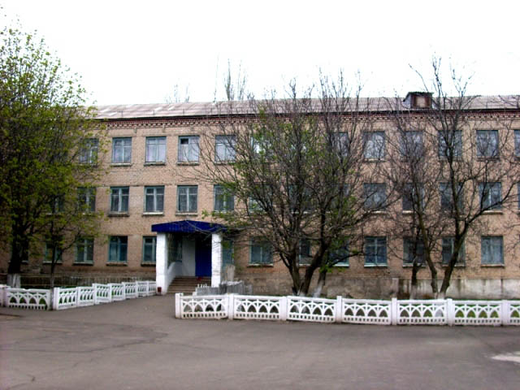
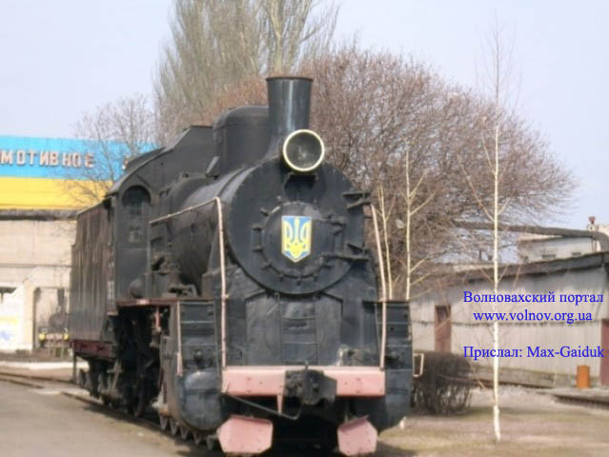
Волноваха

Slide 32

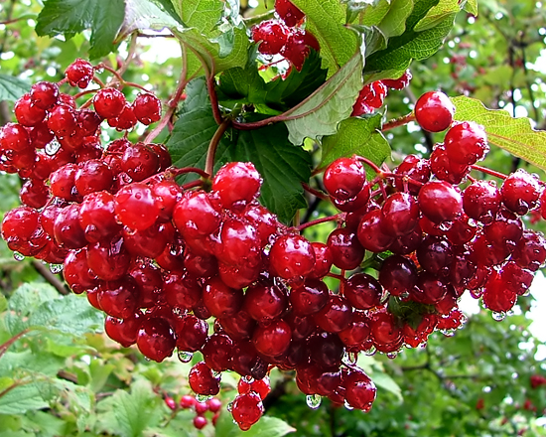
Підсумок уроку

Slide 33

Молодці!

Slide 34
Для оформлення презентації використано ресурси Інтернету.

